Slide 1
Universidad de Tarapacá
Arica – Chile
Escuela Universitaria de IngenieríaIndustrial,
Informática y de Sistemas
Plan de Proyecto
Autores: Luis Lecaros
Daniela Oñate
Charlotte Soto
Manuel Tapia
Fabián Urrutia
Diego Valencia

Slide 4
General
Desarrollar un servicio web que potencie la participación activa en clases mediante el trabajo colaborativo y en tiempo real de los códigos presentados en las actividades establecidas.

Slide 5
Específicos:
Instalar todas las herramientas necesarias para el desarrollo del proyecto
Desarrollar la gestión y administración de los perfiles de usuario
Desarrollar el administrador de sesiones de trabajo
Integrar los módulos del sistema web

Slide 6
Especificación del Problema
¿Tiempo real?
¿Clases interactivas?
¿Compartir Código?

Slide 7
Metodología de Desarrollo
Product Owner
Scrum Master
Equipo de Desarrollo

Slide 8
Metodología de Desarrollo
Sprint 1
Sprint 2
Sprint 3
Sprint 4

Slide 9
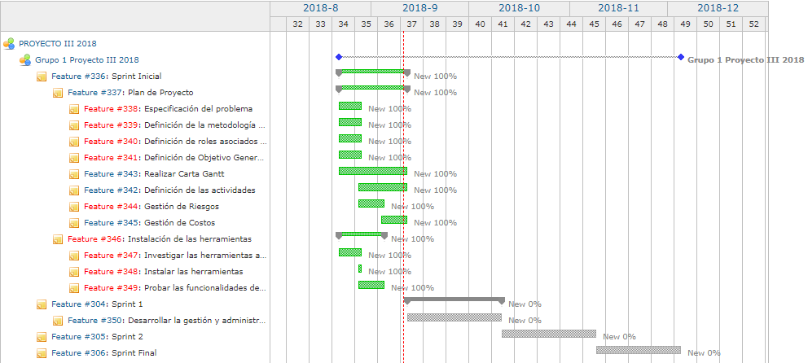
Definicición de Actividades

Slide 10
Estructura Organizacional
Jefe de Proyectos
Encargado de Documentos
Desarrolladores

Slide 11
Estructura Organizacional
Diego Valencia
Ingeniero de Software
Charlotte Soto
Encargado de Documentos
Tester de Software
Luis Lecaros
Encargado de Documentos
Encargado de Cronograma
Manuel Tapia
Encargado de Documentos
Tester de Software
Fabián Urrutia Desarrollador
Diseñador
Daniela Oñate Desarrollador Relacionador Público

Slide 12
Gestión de Riesgos
Internet deficiente
Fechas de entrega muy ajustadas
No desarrollar los sprints completamente en las fechas establecidas.
Los costos superan a lo planificado
Roles mal establecidos en el equipo de trabajo
Miembro se retira del equipo de trabajo.

Slide 13
Costeo
Gestión de Proyecto
$ 21.226.864
Hardware
$ 971.993
Software
$ 2.059
Otros
$ 276.233
Total:
$ 22.477.149

Slide 14
CONCLUSIÓN

